Slide 1
هناء الشامسي

Slide 2
مدرسة محمد بن راشد
للتعليم الأساسي ح1
نلتزم لكي نتعلم و نستمتع

Slide 4
خير ما نبدأ بهِ هو الدعاء
ندعو لوطننا الغالي :
اللهم اجعل هذا البلد آمناً مطمئناً
و سائر بلاد المسلمين..

Slide 5
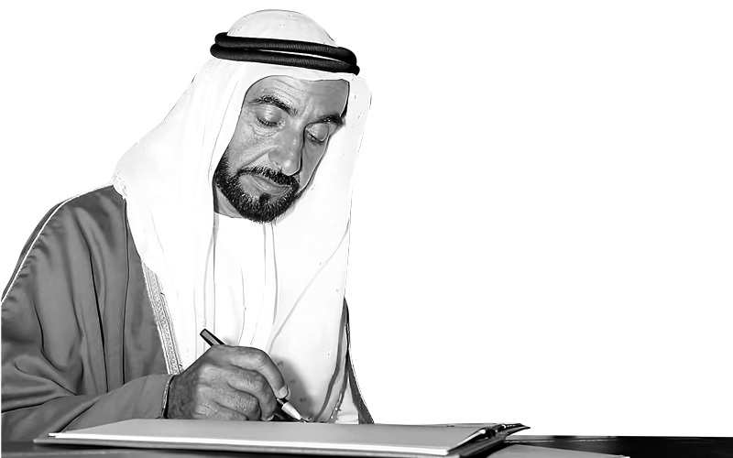
اللَّهُمَّ إِنَّا نَعُوذُ بِكَ مِنَ الْبَرَصِ، وَالْجُنُونِ، وَالْجُذَامِ،
وَمِنْ سَيِّئِ الأَسْقَامِ.

Slide 6
التقويم
( لنبدأ معًا بهمة ونشاط )
الطقس
السنة
الشهر
التاريخ
اليوم
أيام الأسبوع
الأحد
2022م
الاثنين
التاريخ
شهور السنة
الثلاثاء
مارس
فبراير
يناير
1
2
3
4
5
6
7
8
الاربعاء
يونيو
مايو
ابريل
9
10
11
12
13
14
15
16
الخميس
سبتمبر
اغسطس
يوليو
17
18
19
20
21
22
23
24
الجمعة
26
27
28
29
30
31
ديسمبر
نوفمبر
أكتوبر
السبت
25

Slide 7
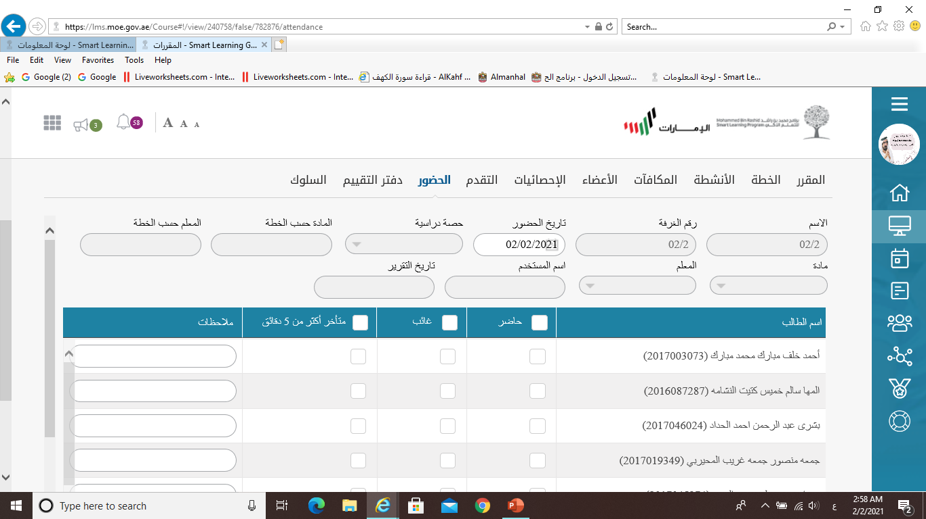
قوانين الحصة الافتراضية
السلامة الالكترونية
كشف الحضور
والغياب
مدرسة محمد بن راشد للتعليم الأساسي ح1
المعلمة : هناء الشامسي

Slide 8
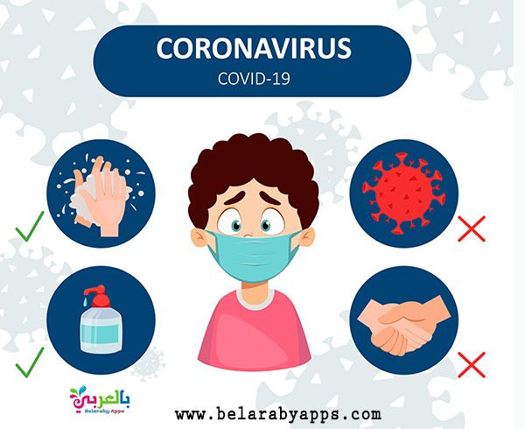
لا للتــنمــر الإلكـــتروني
مدرسة محمد بن راشد للتعليم الأساسي ح1
حافظ على سرية كلمة السر الخاصة بحسابك لعدم التعرض للتنمر الإلكتروني
في حالة تعرضك للتنمر الإلكتروني
أبلغ الخط الساخن للمدرسة
أنا مسؤول عن حماية نفسي من فايروس كورونا
0509464766
المعلمة : هناء الشامسي

Slide 9
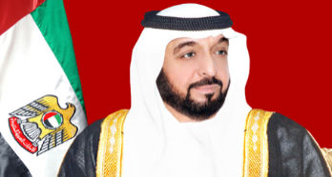
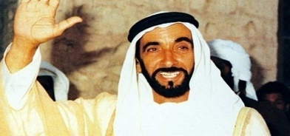
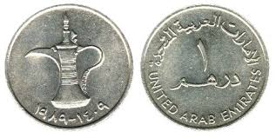
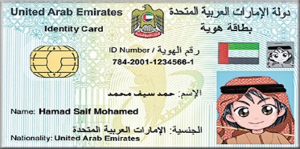
ماذا تمثل لك هذه الصور التي امامك
روتين المواد الاجتماعية

Slide 11
عنوان درسنا لهذا اليوم...
التربية الأخلاقية
العمل الجماعي 2

Slide 12
أن يعمل بثقة ضمن فريق،وأن يطبق مهارات التواصل وحل المشكلات لتحقيق الأهداف مع تجنب السلوكات المعيقة لنجاح العمل الجماعي.
الوحدة السادسة :- أشكال وأفكار عنوان الدرس :- العمل الجماعي للصف :- الثاني

Slide 13
ناتج التعلم :
أن يعمل بثقة ضمن فريق،وأن يطبق مهارات التواصل وحل المشكلات لتحقيق الأهداف مع تجنب السلوكات المعيقة لنجاح العمل الجماعي.
الكلمات المفتاحية
العمل الجماعي
الفريق
التواصل
المهارة
الوحدة السادسة :- أشكال وأفكار عنوان الدرس :- العمل الجماعي للصف :- الثاني

Slide 14
ناتج التعلم :
أن يعمل بثقة ضمن فريق،وأن يطبق مهارات التواصل وحل المشكلات لتحقيق الأهداف مع تجنب السلوكات المعيقة لنجاح العمل الجماعي.
الربط بمادة اللغة العربية
الوحدة السادسة :- أشكال وأفكار عنوان الدرس :- العمل الجماعي للصف :- الثاني

Slide 15
ناتج التعلم :
أن يعمل بثقة ضمن فريق،وأن يطبق مهارات التواصل وحل المشكلات لتحقيق الأهداف مع تجنب السلوكات المعيقة لنجاح العمل الجماعي.
مفتاح التفكير
ما هو العمل الجماعي؟
الوحدة السادسة :- أشكال وأفكار عنوان الدرس :- العمل الجماعي للصف :- الثاني

Slide 16
ناتج التعلم :
أن يعمل بثقة ضمن فريق،وأن يطبق مهارات التواصل وحل المشكلات لتحقيق الأهداف مع تجنب السلوكات المعيقة لنجاح العمل الجماعي.
أقرأ
91
الوحدة السادسة :- أشكال وأفكار عنوان الدرس :- العمل الجماعي للصف :- الثاني

Slide 17
ناتج التعلم :
أن يعمل بثقة ضمن فريق،وأن يطبق مهارات التواصل وحل المشكلات لتحقيق الأهداف مع تجنب السلوكات المعيقة لنجاح العمل الجماعي.
أقرأ
91
الوحدة السادسة :- أشكال وأفكار عنوان الدرس :- العمل الجماعي للصف :- الثاني

Slide 18
أهمية العمل الجماعي

Slide 19
أقرأ
92
الوحدة السادسة :- أشكال وأفكار عنوان الدرس :- العمل الجماعي للصف :- الثاني

Slide 20
ناتج التعلم :
أن يعمل بثقة ضمن فريق،وأن يطبق مهارات التواصل وحل المشكلات لتحقيق الأهداف مع تجنب السلوكات المعيقة لنجاح العمل الجماعي.
ماذا تعرف عن العمل الجماعي ؟
الوحدة السادسة :- أشكال وأفكار عنوان الدرس :- العمل الجماعي للصف :- الثاني

Slide 21
التقويم البنائي
الوحدة السادسة :- أشكال وأفكار عنوان الدرس :- العمل الجماعي للصف :- الثاني

Slide 22
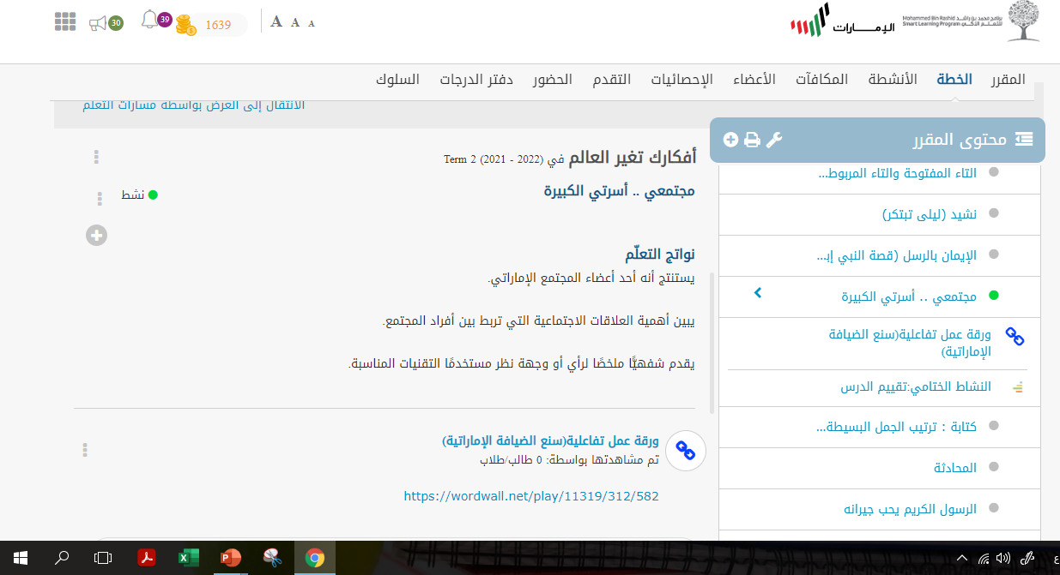
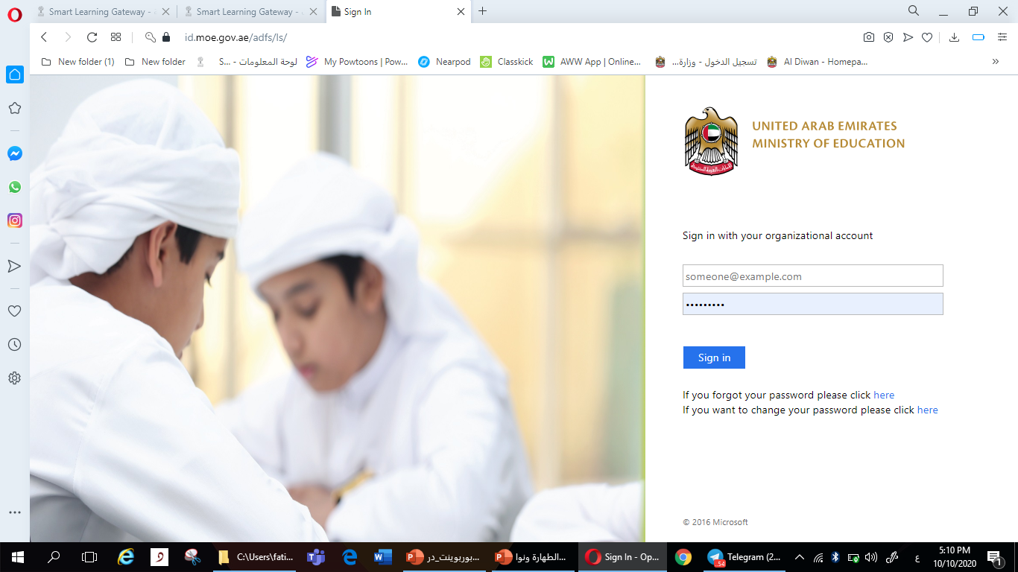
https://wordwall.net/resource/13068164
Lms
التقييم الختامي
التقييم الختامي
1- التوجه لبوابة التعلم الذكي
2- محتوى المقرر – أشكال ولأفكار( العمل الجماعي)
3- ارجو الضغط على الرابط للمشاركة في حل النشاط
الوحدة السادسة :- أشكال وأفكار عنوان الدرس :- العمل الجماعي للصف :- الثاني

Slide 23
حان وقت التحدي:

Slide 24
التقويم الختامي

